Slide 1
SAFE Streaming Approaches for Europe
Aspekt (1): Streamovací platformy
Modul 1: Streamování je snadné: Streamovací platformy a jejich využití pro školní výuku
Modul 2: Jak streamovat: Úvod k aplikaci Twitch - příklad funkční streamovací platformy
Modul 3: Připojte se: Propojte streamovací platformy s učiteli
Reference Number: 2020-1-DE03-KA226-SCH-093590
Aktenzeichen der NA: VG-226-IN-NW-20-24-093590
Trvání:
01.03.2021 až 28.02.2023 (24 měsíců)
University of Paderborn Katedra podnikání a vzdělávání v oblasti HR Chair of Business and Human Resource Education and Evaluation Research - Prof. Dr. Marc Beutner Jennifer Schneider

Slide 2
Aspekt (1): Streamovací platformy
Modul 1: Streamování je snadné: Streamovací platformy a jejich využití pro školní výuku

Slide 3
Aspekt (1): Streamovací platformy
Struktura aspektu kurzu (A1): Streamovací platformy
Fokus Modulu 1:
Streamování je snadné: Streamovací platformy a jejich využití pro školní výuku
Modul 2: Jak streamovat: Úvod do Twitche jako příkladu fungující streamovací platformy
Modul 3: Připojte se: Připojte učitele ke streamovacím platformám

Slide 4
Obsah
Obecné informace o streamovacích platformách
Platformy pro živé (live) vysílání
Informace o platformě pro živé vysílání
Jak funguje živé vysílání? – model
Příklady populárních platforem a aplikací pro živé vysílání
Platformy pro streamování videa a hudby
Informace o streamovací platformě: Video
Platformy pro streamování videa – čísla a data: Německo
Platformy pro streamování videa – čísla a data: Španělsko
Platformy pro streamování videa – čísla a data: Česká republika
Informace o Streamovací platformě: Hudba
Jak funguje streamování on demand (na vyžádání)? – model
Příklady populárních platforem pro streamování videa a hudby
Výhody živého vysílání a videí na vyžádání (on demand)

Slide 5
Základní informace o streamovacích platformách
Co znamená streamování?
Obecně řečeno: Streamování znamená „přehrávání obsahu na vašem počítači přes internet nebo přes síť“. (Wiki: Co je to streamování? )
V zásadě lze stream vysílat souběžně s rozhlasovým a televizním vysíláním, jelikož se neukládá na přijímacím zařízení – rozhlase nebo televizi.
Technicky:
Během streamování jsou datové pakety nepřetržitě přenášeny a přímo zpracovávány
Chatfield, T. (2013), p. 63ff.

Slide 6
Základní informace o streamovacích platformách
Příklad:
Při sledování videa na YouTube se video soubor ve skutečnosti stahuje po malých částech do koncového zařízení (např. televize, počítače, notebooku nebo smartphonu) a přehraje se přímo, aniž by bylo trvale uloženo na vašem koncovém zařízení.
Pozor:
NEjedná se však o konvenční stahování dat, protože data nejsou trvale uložena lokálně, ale jsou ihned po přehrání zahozena.

Slide 7
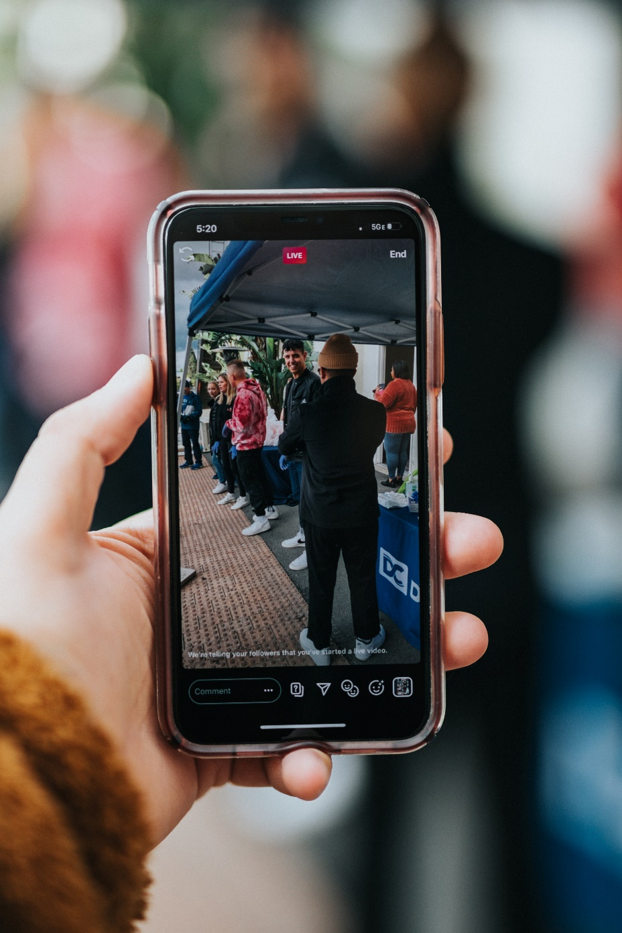
Live streamovací platformy

Slide 8
Informace o platformách pro živé vysílání
Můžete rozlišovat mezi 2 formáty streamování:
1. Streamování na tzv. live streamovací platformě (přenosy v reálném čase):
toto je řešení pro hostování videa, které umožňuje uživatelům vysílat video obsah publiku v reálném čase
Příklad:
Živé vysílání ve sportu a hraní her
Živé vysílání ve formě videohovorů a chatů
stále častěji ve firmách pro interní a externí komunikaci a výměnu
Konkrétním hnacím motorem pro používání platforem pro živé vysílání byla od začátku roku 2019 globální koronavirová krize.
související omezení kontaktu si vyžádala ve vzdělávání a podnikání vytvoření nových způsobů komunikace a výměnné platformy

Slide 9
Jak funguje živé vysílání? – model
Osoba(y) s kamerami a vybavením pro živou produkci
Streamovací server
Internet
Koncový uživatel a jeho přehrávač medií
stream
stream
stream
Obsah je přenášený přímo ke koncovým uživatelům

Slide 10
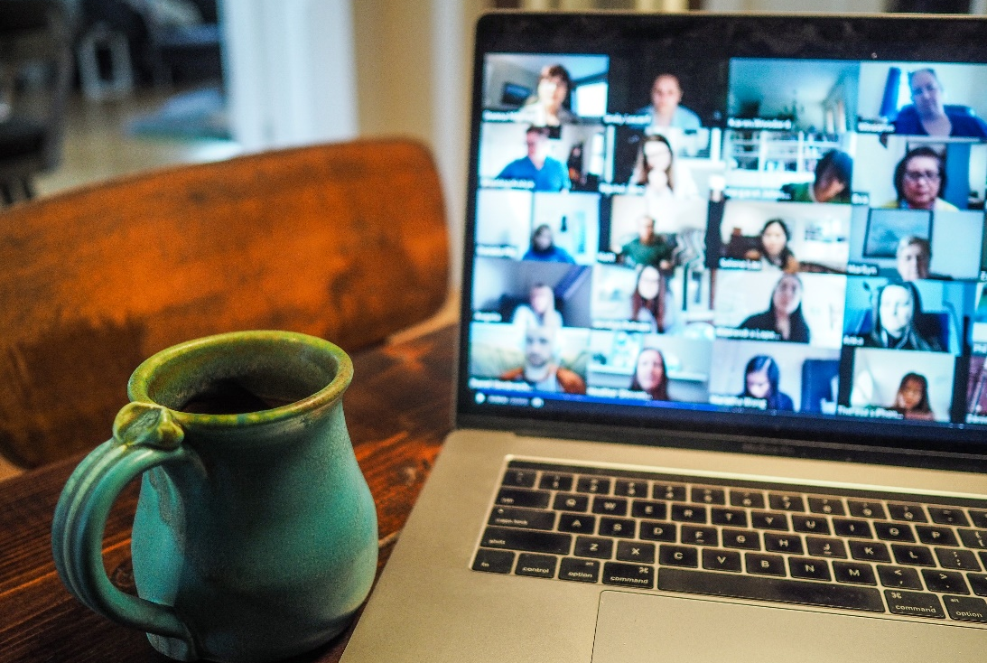
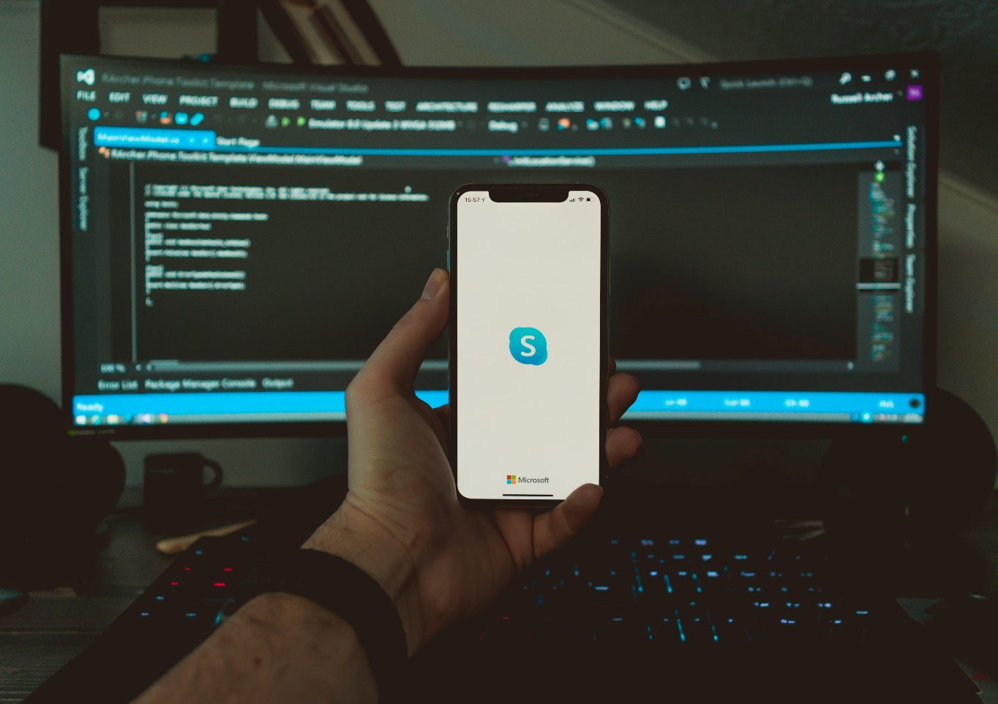
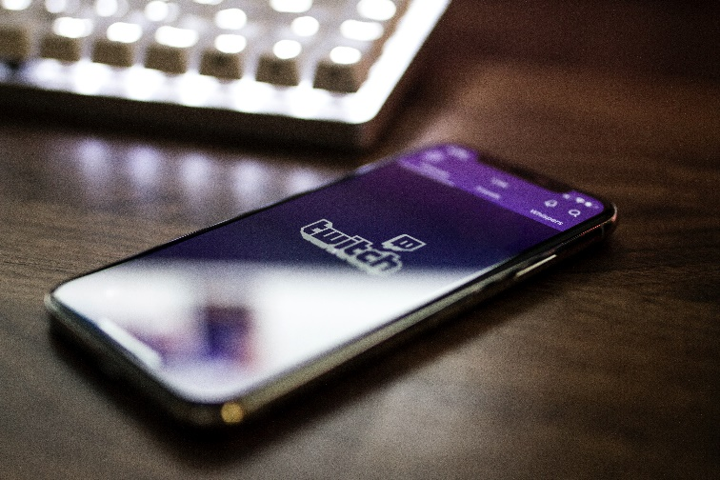
Příklady populárních platforem a aplikací pro živé vysílání

Slide 11
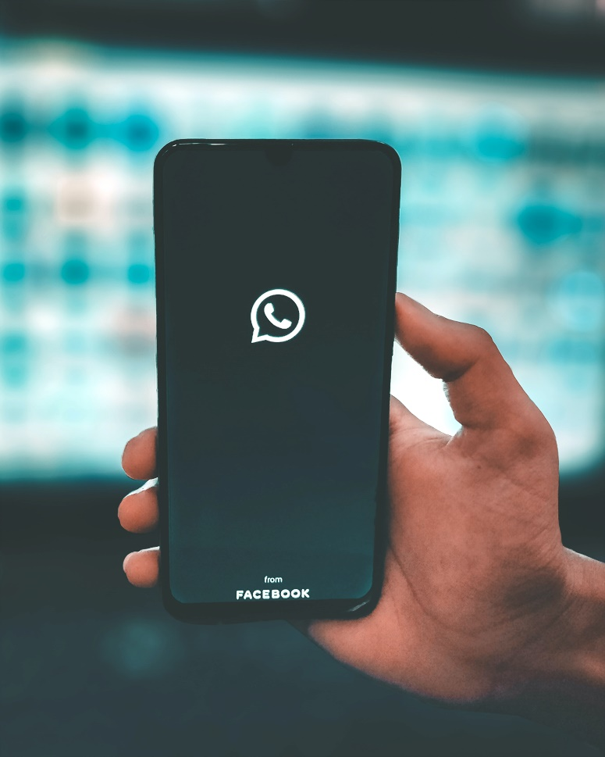
Populární streamovací platformy
Populární pro živé streamování videa: Facebook live
Facebook live
"Facebook Live vám umožňuje živě streamovat události, vystoupení a setkání na Facebooku“ (facebook, 2021)
Další informace: Live Stream an Event on Facebook | Facebook Business Help Center

Slide 12
Populární streamovací platformy
Populární pro živé video hovory: Skype
Skype je platforma pro živé vysílání, která se specializuje na videohovory
Výhody:
Rychlá registrace a bezplatné použití v základní verzi
Více informací: Skype | Stay connected with free video calls worldwide

Slide 13
Populární streamovací platformy
Populární pro živé video hovory: Zoom
Zoom je streamovací platforma pro interakci s videem, chatem a provozování online webinářů a událostí. Nabízí mnoho různých možností výměny:
Součástí jsou také tzv. breakout rooms a sdílení obrazovky!
Další informace: Video Conferencing, Cloud Phone, Webinars, Chat, Virtual Events | Zoom

Slide 14
Populární streamovací platformy
Oblíbené zejména u hráčů počítačových her (gamerů)
Twitch je platforma pro živé vysílání specializující se na videohry, která se otevřela pro mnoho typů událostí, jako jsou koncerty nebo živé talk show ve formátu „jen chatování“, ale stále ji používají především hráči k vysílání videoher.
Další informace:
https://www.twitch.tv/

Slide 15
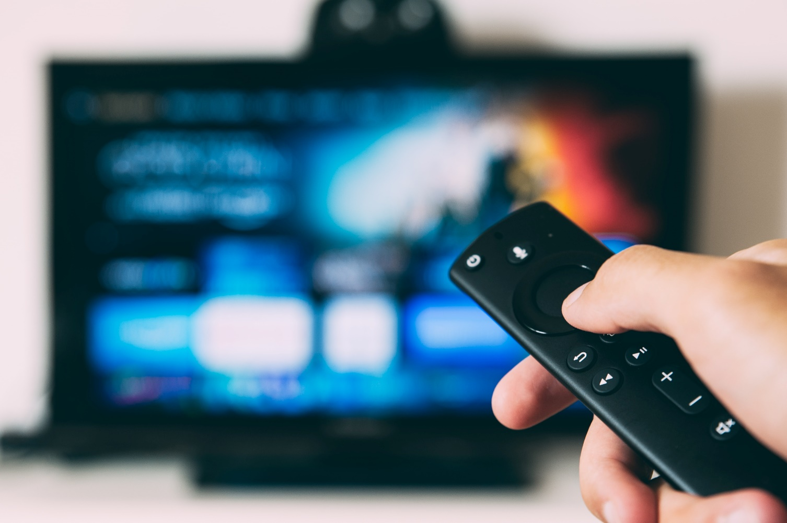
Platformy pro streamování videa a hudby

Slide 16
Informace o streamovací platformě: Hudba
2. Platformy pro streamování videa nebo hudby
Platformy pro streamování videa: angl. Subscription video on demand (krátké SVoD)
pro streamování seriálů, dokumentů, filmů a dalších formátů video zábavy
uživatel získá neomezený přístup k digitální knihovně videoobsahu za měsíční poplatek (obvykle k dispozici jako předplatné)
filmy a televizní seriály pak mohou uživatelé streamovat přes internet na různých zařízeních.
Známí poskytovatelé video streamů: Netflix, Hulu nebo Amazon Prime Video
see Video-Streaming (SVoD) - Deutschland | Statista Marktprognose

Slide 17
Platformy pro streamování videa Čísla a data: Německo
Fakta a čísla z Německa (2021): segment video streamování (SVoD)
Obrat v segmentu video streamování (SVoD) bude v roce 2021 činit přibližně 1 887 milionů EUR
Průměrný příjem na uživatele (ARPU) (2021): očekává se, že bude 80,08 EUR
Podíl využití Amazon Prime Video (2020) je cca 40 %
Míra průniku na trh 2021: 28,1 % // 2025 očekáváno 33,0 %
Výhled pro 2025:
Dosažený objem trhu ve výši 2 947 milionů EUR
odpovídá ročnímu růstu tržeb o 11,79 % (CAGR 2021-2025).
Uživatelé: 27,6 milionů uživatelů
see Video-Streaming (SVoD) - Deutschland | Statista Marktprognose

Slide 18
Platformy pro streamování videa Čísla a data: Španělsko
Fakta a čísla ze Španělska (2021): segment video streamování (SVoD)
Obrat (2021): cca 698 milionů EUR
Míra průniku na trh (2021) 20,9 % // rok 2025: pravděpodobně 23,3%
Průměrný příjem na uživatele (ARPU) (2021): Přibližně 71,42 EUR
Podíl Netflixu (2020) je okolo 35 %
Výhled pro rok 2025:
Objem trhu 889 milionů EUR
odpovídá očekávanému ročnímu růstu tržeb o 6,23 % (CAGR 2021-2025).
Uživatelé: 10,9 milionu uživatelů
see Video-Streaming (SVoD) - Deutschland | Statista Marktprognose

Slide 19
Platformy pro streamování videa Čísla a data: Česká republika
Fakta a čísla z České republiky (2021): segment video streamování (SVoD)
Obrat (2021) bude činit přibližně 58 milionů EUR.
Míra průniku na trh (2021): 11,2 % // 2025 očekáváno 11,3 %
Průměrný příjem na uživatele (ARPU) (2021): 48,35 EUR
Podíl využití Netflixu (2020) je kolem 50 %
Výhled pro rok 2025:
Objem trhu 66 milionů EUR
odpovídá očekávanému ročnímu růstu tržeb o 3,46 % (CAGR 2021-2025)
Uživatelé (2025): 1,2 milionu uživatelů
See https://de.statista.com/outlook/dmo/digitale-medien/video-on-demand/video-streaming-svod/tschechien

Slide 20
Informace o streamovacích platformách: Video
2. Platformy pro streamování videa nebo hudby
Platformy pro streamování hudby
pro streamování všech druhů hudby
uživatel získá neomezený přístup k digitální knihovně hudebního obsahu, částečně za měsíční poplatek (obvykle k dispozici jako předplatné)
hudební skladby mohou uživatelé streamovat přes internet na různých zařízeních, např. iPod, mobilní telefon nebo SmartTV
oblíbení poskytovatelé streamování videa: Spotify, Amazon Music Unlimited, Tidal nebo YouTube Music
see Video-Streaming (SVoD) - Deutschland | Statista Marktprognose

Slide 21
Jak funguje živé vysílání? – model
Osoba(y) s kamerami a vybavením pro produkci
(videa a hudba)
Server & DSL
Internet
Koncový uživatel
upload
upload
stream
stream
Obsahový server
Streamovací server
Obsah na základě požadavku
Obsah je přenášený přímo ke koncovým uživatelům

Slide 22
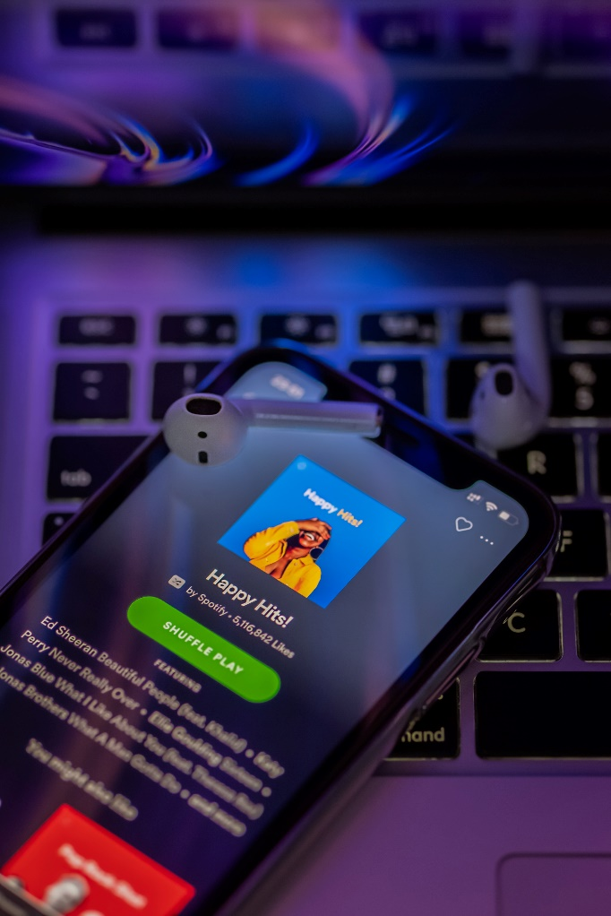
Příklady populárních platforem pro streamování videa a hudby

Slide 23
Populární platformy pro streamování videa (SVoD)
Netflix
„Netflix je streamovací služba, jejíž členové si mohou vychutnat širokou škálu oceněných seriálů, filmů, dokumentů a dalšího na tisíce zařízeních připojených k internetu.
Můžete sledovat neomezený obsah bez reklam kdykoli a kdekoli – za nízký měsíční paušál. Stále je co objevovat a každý týden přibývají další seriály a filmy.“ (Netflix, 2021)
https://www.netflix.com/de/

Slide 24
Populární platformy pro streamování videa (SVoD)
Amazon Prime Video
Služba streamování videa založená na předplatném pro streamování dokumentů, seriálů, pořadů, filmů a dalších formátů.
See https://www.amazon.de/gp/video/storefront?filterId=OFFER_FILTER=PRIME

Slide 25
Populární platformy pro streamování hudby
Spotify
Služba streamování hudby na základě smlouvy o částečném předplatném na streamování hudby.
Rok založení: 2006, sídlo ve Švédsku

Slide 26
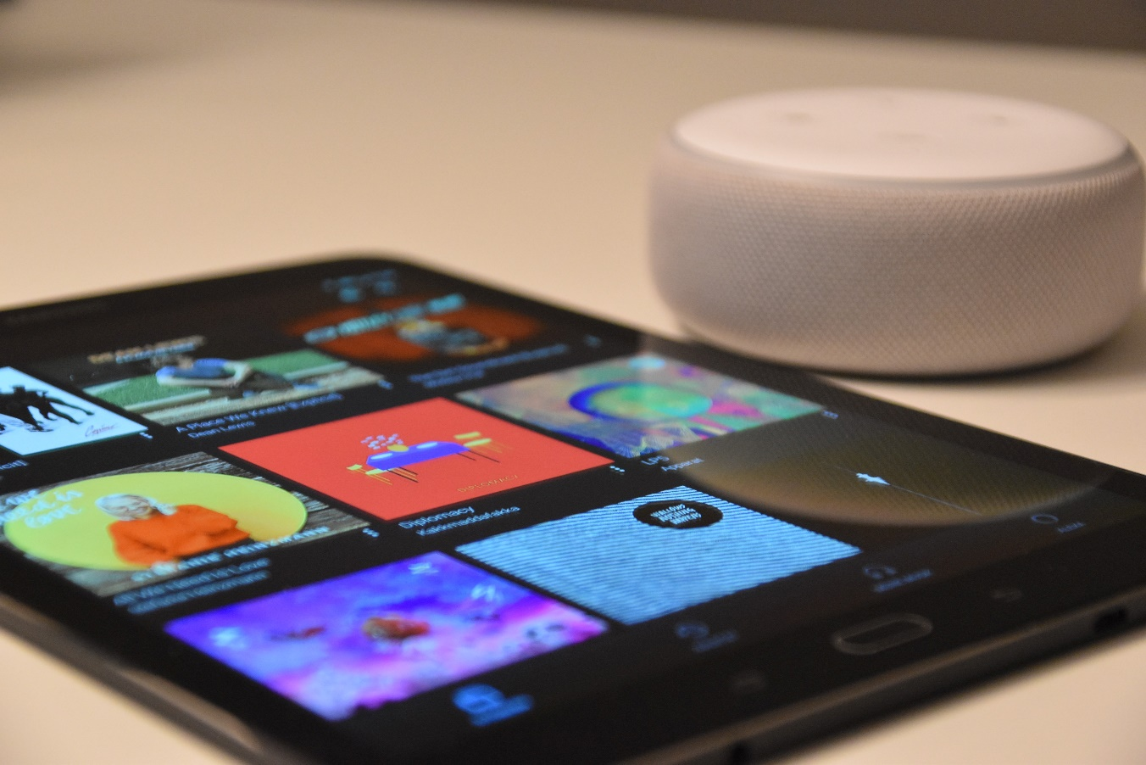
Populární platformy pro streamování hudby
Amazon Music
Služba streamování hudby na základě smlouvy o částečném předplatném na streamování hudby.
Rok založení: 2007, se sídlem v Seattlu, Washington

Slide 27
Výhody živého vysílání a videí na vyžádání (on demand)
Výhody Live Streamování:
Výhody videí on Demand:
obsah je přenášen v reálném čase
přímá interakce možná prostřednictvím chatu a komentářů
vyšší zapojení: zvědavost publika zůstává až do konce
delší formát: Můžete předat mnohem více informací
nejsou zde žádné postprodukční náklady
autentické: žádné následné zpracování videa
informace z první ruky
lze použít ve všech oblastech společnosti
post produkce
plná kontrola, možná revize před vysíláním
možné speciální zvuky a kreativní efekty
vyšší kvalita produkce
lze použít ve všech oblastech společnosti
nízké organizační úsilí, pokud je pověřen profesionální video tým, agentura
Live Streaming vs. Video On Demand | Filmproduktion und Videoproduktion Frankfurt (nur-muth.com)

Slide 28
Zdroje
On-line zdroje:
Amazon (2021). https://www.amazon.de/gp/video/storefront?filterId=OFFER_FILTER=PRIME, přístup: 02.10.2021. Chatfield, T. (2013): 50 Schlüsselideen, Digitale Kultur, S.63ff. 10.1007/978-3-8274-3064-9.pdf (springer.com), přístup: 10.01.2022.
Homepage Ratgeber. https://www.homepage-ratgeber.de/planen/anwendungsgebiete/stream/ , přístup: : 27.09.2021.
Muthmedia (2021). Eigene Stream-Seite erstellen » Infos, Beispiele & Tipps (homepage-ratgeber.de), přístup: 27.09.2021.
Netflix (2021). https://www.netflix.com/de/, přístup: 03.10.2021.
Praxistipp (2021). Was ist Streaming? Einfach erklärt – CHIP, přístup: 28.09.2021.
Statistika (2021). Video-Streaming (SVoD) - Deutschland | Statista Marktprognose, přístup: 28.09.2021.

Slide 29
Reference
Fotky:
Unsplash
„Fotografie Unsplash jsou určeny k volnému použití. Naše licence to odráží.
Všechny fotografie je možné stáhnout a použít pro komerční i nekomerční účely zdarma.
Není potřeba žádné povolení (ačkoli je ceněno uvedení zdroje!)
Co není povoleno 👎
Fotografie nelze prodávat bez výrazných úprav.
Kompilace fotografií z Unsplash za účelem replikace podobné nebo konkurenční služby“(https://unsplash.com/license)
Pixabay
“Co je dovoleno? ✓Veškerý obsah Pixabay můžete používat zdarma, pro komerční i nekomerční použití, tištěný i digitální. Všimněte si omezení v části „Co není povoleno“.
✓ Nemusíte získat povolení od autora obrázku ani od Pixabay a nemusíte uvádět zdroj, i když bychom rádi, kdybyste nám dali vědět.
✓Obsah Pixabay můžete změnit.“ (https://pixabay.com/de/service/license/).

Slide 30
Universität Paderborn
Department Wirtschaftspädagogik Lehrstuhl Wirtschaftspädagogik II Warburger Str. 100
33098 Paderborn
http://www.upb.de/wipaed
http://https://safe.eduproject.eu/
Prof. Dr. Marc Beutner
Tel: +49 (0) 52 51 / 60 - 23 67
Fax: +49 (0) 52 51 / 60 - 35 63
E-Mail: marc.beutner@uni-paderborn.de
Jennifer Schneider, M. Sc.
Tel: +49 (0) 52 51 / 60 - 5010
Fax: +49 (0) 52 51 / 60 - 35 63
E-Mail: Jennifer.Schneider@uni-paderborn.de

